Slide 1


Slide 2
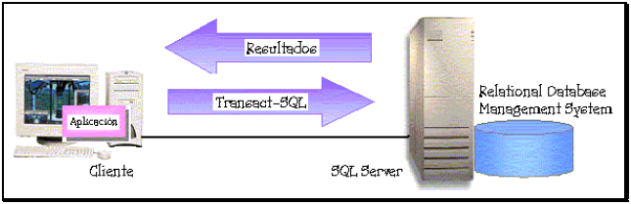
¿Qué es SQL Server?
SQL Server es un sistema administrador para Bases de Datos relacionales basadas en la arquitectura Cliente / Servidor (RDBMS-Relational Database Management System) que usa Transact-SQL para mandar peticiones entre un cliente y el SQL Server, capaz de poner a disposición de muchos usuarios grandes cantidades de datos de manera simultánea.
SQL Server constituye la alternativa de Microsoft a otros potentes sistemas administradores de bases de datos como son Oracle, Sybase ASE, PostgreSQL o MySQL.

Slide 3
Es un conjunto de objetos eficientemente almacenados. Los objetos donde se almacena la información se denominan tablas, y éstas a su vez están compuestas de filas y columnas. En el centro de SQL Server está el motor de SQL Server, el cual procesa los comandos de la base de datos. Los procesos se ejecutan dentro del sistema operativo y entienden únicamente de conexiones y de sentencias SQL.
Motores de SQL Server: Existen dos motores muy importantes en SQL Server:
El motor relacional: Incluye los componentes necesarios para la consulta de datos.
El motor de almacenaje: Gestiona el almacenaje físico de los datos y la actualización de los datos en disco.

Slide 4
SQL Server incluye herramientas para la administración de los recursos que el ordenador nos proporciona y los gestiona para un mejor rendimiento de la base de datos.
Una buena instalación y configuración de SQL Server, y sobre todo una buena administración de las herramientas que éste nos proporciona, logrará:
  Qué las consultas que se realicen mediante sentencias SQL obtengan un tiempo de respuesta óptimo.
  Qué la memoria y la CPU de la máquina estén aprovechadas al máximo.

Slide 5
Transact-SQL es una versión de SQL (Structured Query Language) usado como lenguaje de programación para SQL Server. SQL es un conjunto de comandos que permite especificar la información que se deseo estructurar o modificar. Con Transact-SQL se puede tener acceso a la información, realizar búsquedas, actualizar y administrar sistemas de bases de datos relacionales.
El lenguaje estándar SQL se emplea para los sistemas de bases de datos relacionales RDBMS (Relational Database Management System). También es utilizado por otros sistemas como: Oracle, Access, Sybase, etc.
SQL Server es un sistema que está muy extendido en aplicaciones de internet.

Slide 6
Net-Library: Es el componente que controla las conexiones de diferentes protocolos y redes. Habilita SQL Server para escuchar a múltiples protocolos al mismo tiempo. Se puede configurar el servidor fácilmente para escuchar múltiples protocolos, empleando utilidades de red del servidor bajo SQL Server.
Nota: Cuando intentamos conectar a SQL Server y nos devuelve un error de comunicación, lo primero que hay que comprobar es el componente Net-Library.
Open Data Services (ODS): Es el componente que está escuchando para nuevas conexiones y respuestas. ODS controla las conexiones a SQL Server. ODS también controla las desconexiones inesperadas y deja libres los recursos del sistema.
Tabular Data Stream (TDS): Es un protocolo privado que SQL Server emplea para cifrar los datos y comunicarse con las estaciones clientes.

Slide 7
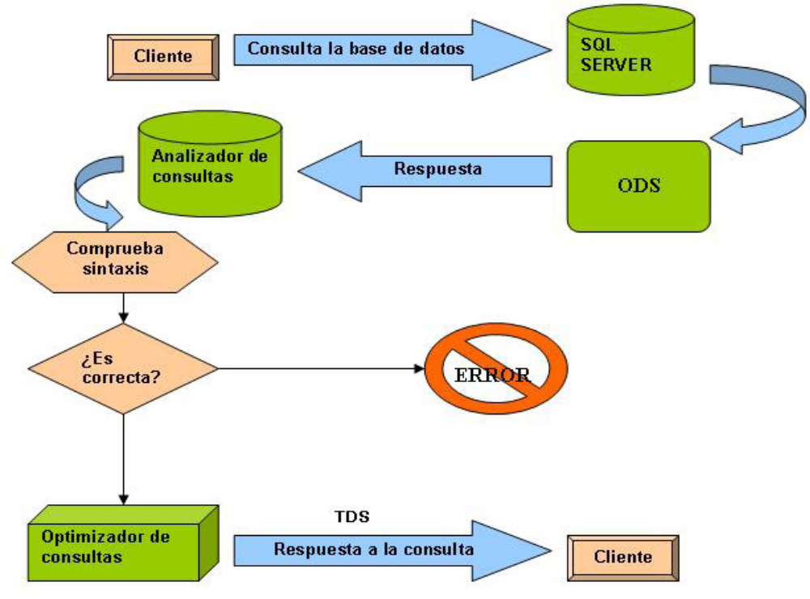
1.- Un cliente realiza una consulta a la Base de Datos
2.- El analizador de consultas recibe la respuesta del ODS (controla conexiones y desconexiones)
3.- El analizador de consultas comprueba la sintaxis
4.- Si la sintaxis es incorrecta, el analizador de consultas devuelve un error
5.- Si la sintaxis es correcta, la respuesta se pasa al optimizador de consultas
6.- Se devuelve la respuesta al cliente

Slide 8
Utilidades y servicios de SQL Server
SQL Server provee una variedad de herramientas de administración para minimizar y automatizar las tareas administrativas rutinarias. Las declaraciones de Transact-SQL son el mecanismo interno usado para administrar SQL Server.
  SQL-DMO (Administración Distribuida de Objetos SQL)
  Aplicaciones COM.
  Herramientas de administración gráfica que incluye SQL Server.
  OSQL.
  BCP.
SQL-DMO se emplea para realizar tareas de administración con SQL Server. Todas las herramientas que incluye SQL Server están escritas empleando la colección de objetos SQL-DMO. Se puede utilizar Visual Basic como lenguaje que emplee esta colección de objetos. Si generamos un ejecutable del programa, tendremos la ventaja de que el código estará oculto, y no se detallarán las sentencias empleadas.

Slide 9
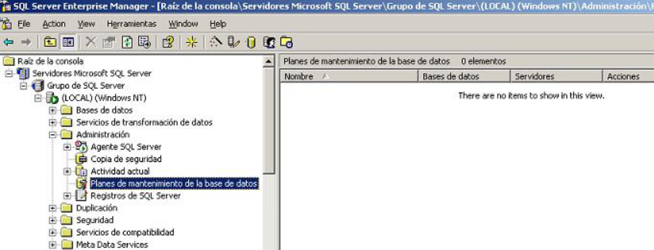
Las aplicaciones COM (Component Object Model-Modelo de Objetos Componentes) se pueden emplear para poder acceder a las herramientas de administración de SQL Server, por ejemplo con el lenguaje Visual Basic y con la colección de objetos SQL-DMO.
Las herramientas de administración gráfica que incluye SQL Server son totalmente visibles para el usuario. Si observamos la siguiente imagen nos podemos hacer una idea a lo que nos referimos.

Slide 10
OSQL (Object Structured Query Language) es una utilidad que permite el uso de sentencias Transact-SQL, así como de procedimientos del sistema, y también el manejo de ficheros script. Esta utilidad utiliza ODBC para conectarse con el servidor. OSQL se ejecuta directamente desde el sistema operativo, una vez ejecutado permite sentencias Transact-SQL, e interactúa directamente con SQL Server.
BCP (Bulk Copy Program-Copia Masiva de Datos) es una utilidad que permite copiar datos de SQL Server a un fichero de datos definido por el usuario.
SQL Server incluye cuatro servicios:
  MSSQLServer.
  SQLServerAgent.
  Microsoft Distributed Transaction Coordinator (MSDTC).
  Microsoft Search.

Slide 11
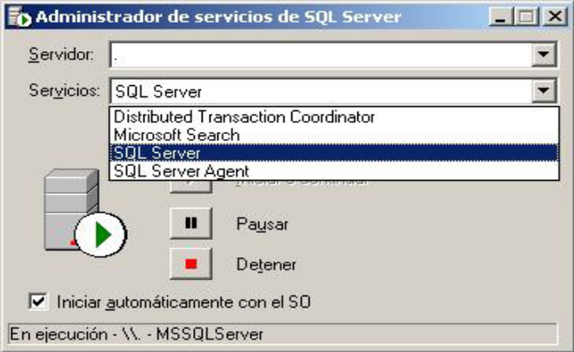
MSSQLServer es el componente que procesa todas las declaraciones de Transact-SQL y administra todos los archivos que definen a la Base de Datos dentro del Servidor. Sus características son:
  Asignar los recursos de la computadora a múltiples usuarios simultáneos.
  Previene problemas lógicos, tales como sincronización de peticiones de usuarios que desean actualizar la misma información al mismo tiempo.
  Garantiza la integridad y constancia de datos.
SQLServerAgent se encarga de la gestión de operadores, alertas y trabajos de la base de datos.
MSDTC (Microsoft Distributed Transaction Coordinator) permite a los clientes incluir muchos tipos de datos en una transacción. Coordina la correcta realización de las transacciones distribuidas para asegurar que todas las actualizaciones en todos los servidores sean permanentes.
Microsoft Search se encarga de la administración
de índices y catálogos, para la búsqueda indexada de
texto.

Slide 12
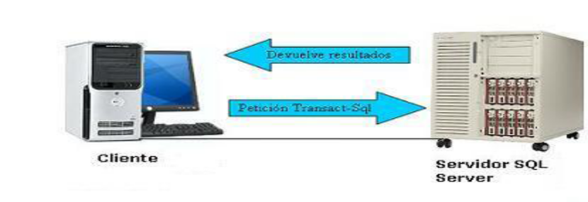
Arquitectura Cliente-Servidor.
SQL Server se encarga de administrar bases de datos relacionales basadas en la arquitectura Cliente / Servidor (RDBMS: Relational Database Management System).
SQL Server utiliza la arquitectura Cliente / Servidor para coordinar el trabajo entre el equipo cliente y el equipo servidor. Dependiendo del tipo de aplicación que se quiera programar dependerá la repartición de la carga de trabajo entre el cliente y el servidor.
El equipo cliente se suele encargar de la parte lógica y de mostrar la información al usuario que realiza una petición.
El equipo servidor SQL Server, se encarga de administrar la base de datos, de gestionar los recursos del servidor. (CPU, memoria, etc.), y por supuesto de resolver y devolver en forma de solución la petición realizada por el cliente.

Slide 13
Nota: La aplicación cliente por lo general está instalada en equipos cliente que realizan peticiones a un servidor de datos SQL Server, se puede dar el caso de tener una aplicación cliente instalada en el mismo equipo donde se encuentra el servidor de bases de datos, aunque no es lo normal, ni lo recomendable.
El Sistema Administrador para Bases de Datos Relacionales (RDBMS) es responsable de:
  Mantener las relaciones entre la información y la base de datos.
  Asegurarse de que la información es almacenada correctamente, es decir, que las reglas que definen las relaciones entre los datos no sean violadas.
  Recuperar toda la información en un punto conocido en caso de que el sistema falle.

Slide 14
Seguridad en SQL Server
SQL Server valida a los usuarios con 2 niveles de seguridad; autentificación del login y validación de permisos en la Base de Datos de cuentas de usuarios y de roles.
La autentificación identifica al usuario que esta usando una cuenta y verifica solo la habilidad de conectarse con SQL Server.
Después de que los usuarios han sido autentificados, y se les ha permitido conectarse a SQL Server, deben tener cuentas en la Base de Datos. Las cuentas de usuario y los roles, identifican permisos para ejecutar tareas.
SQL Server realiza los siguientes pasos cuando valida permisos:
  Cuando el usuario realiza una acción , tal como ejecutar un comando de Transact-SQL o elegir una opción de un menú, los comandos de Transact-SQL son enviados al SQL Server.
  Cuando SQL Server recibe un comando de Transact-SQL, checa que el usuario tenga permiso de ejecutar dicha instrucción.
  Después, SQL realiza cualquiera de las siguientes acciones:
    Si el usuario no tiene los permisos adecuados, SQL Server devuelve un error
    Si el usuario tiene los permisos adecuados, SQL Server realza la acción.

Slide 15
BASES DE DATOS EN SQL SERVER
Cada SQL Server tiene dos tipos de Bases de Datos: Bases de Datos del Sistema y Bases de Datos del Usuario.
Las Bases de Datos del sistema almacenan información acerca de SQL Server como un total. SQL Server usa la Base de Datos del sistema para operar y administrar al sistema.
Las Bases de Datos de usuarios, son Bases de Datos creadas por los usuarios.

Slide 16
Características de Microsoft SQL Server
  Soporte de transacciones.
  Escalabilidad, estabilidad y seguridad.
  Soporta procedimientos almacenados.
  Incluye también un potente entorno gráfico de administración, que permite el uso de comandos DDL (Data Definition Language) y DML (Data Manipulation Language) gráficamente.
  Permite trabajar en modo cliente-servidor, donde la información y datos se alojan en el servidor y las terminales o clientes de la red sólo acceden a la información.
  Además permite administrar información de otros servidores de datos.

Slide 17
Ventajas
Ofrece un motor de base datos único que escala desde una computadora portátil que ejecuta Windows®, hasta clusters de procesadores múltiples simétricos de terabyte.
Soporte ampliado de lenguajes de programación Con el CLR (“common language runtime”) alojado en el motor de la base da datos, los desarrolladores tendrán la opción de escoger entre una variedad de lenguajes familiares para desarrollar aplicaciones de bases de datos.
Las innovaciones del producto en SQL Server 2008 mejoran el proceso de data warehousing: Servicios de Transformación de Datos; manejo mejorado de las consultas complejas y bases de datos muy grandes.
La primera base de datos en escalar desde la computadora portátil hasta la empresa utilizando la misma base de código y ofrecer el 100% de compatibilidad de código.

Slide 18

Ventajas
La primera base de datos con Servicios de Transformación de Datos integrado.
La primera base de datos en proveer administración de multi-servidor para cientos de servidores.
El motor de la base de datos SQL Server 2008 ofrece almacenamiento más seguro y confiable tanto para datos relacionales como estructurados.
Combina lo mejor en análisis, información, integración y notificación
Fácil de instalar y configurar
Fácil de utilizar y administrar
Amplia funcionalidad de bases de datos
Compatibilidad con XML
Seguridad robusta

Slide 19
Desventajas
Consultas lógicamente equivalentes con las condiciones NOT ANY y NOT EXISTS no generan el mismo resultado cuando de por medio tenemos atributos con la marca null.
La condición ALL(subconsulta) resulta VERDAD cuando la subconsulta tiene como resultado vacío, por ejemplo, una subconsulta en una Base de Datos de gestión de Tarjetas de Débito sería “Obtener los retiros de fondos mayores a todos los depósitos de una cuenta”, la cual resulta VERDAD! por que no existen cuentas que tengan retiros mayores a los depósitos.
La Intersección de dos tablas se puede realizar por medio de la comparación de todos los atributos o por medio del operador INTERSECT del SQL. El problema es que consultas lógicamente equivalentes en ambos casos dan resultados diferentes cuando de por medio tenemos atributos con la marca null.

Slide 20

Desventajas
Las debilidades y características mencionadas (y muchas otras) repercuten directamente en el resultado de las operaciones de actualización INSERT, UPDATE y DELETE. En este caso el problema es mayúsculo ya que se trata de actualización de Bases de Datos con datos erróneos.
La portabilidad también es una de sus debilidades ya que actualmente “corre” en Sistemas Operativos Windows.

Slide 21
Requisitos de Sistema Ver. 2008
Sistema operativo:
Para 32 bits: Microsoft Windows XP Professional SP2; Windows Vista x64; Windows Server 2003 con SP1 o superior; Windows Small Business Server 2003 con SP1 o superior; Windows Server 2008 x64.
Para 64 bits: Windows XP Professional de 64 bits x64 SP2; Windows Vista x64; Windows Server 2003 x64 SP1 o superior; Windows Server 2008.
Para Itanium: Windows Server 2003 para sistemas basados en Itanium con SP1 o superior; Windows Server 2008.
Procesador:
Para 32 bits: procesador de 1 GHz o más rápido recomendado. Para 64 bits:AMD Opteron de 1 GHz, AMD Athlon 64, Intel Xeon compatible con Intel EM64T, Intel Pentium IV con procesador compatible con EM64T o más rápido. Para Itanium: Itanium de 1 GHZ o procesador más rápido.
Memoria: 512 MB de RAM o más; 1 GB o más recomendado.
Pantalla: Las herramientas gráficas de SQL Server necesitan un monitor VGA (1024x768) o de mayor resolución.

Slide 22
Requisitos de espacio en disco duro (32 y 64 bits)
Durante la instalación de SQL Server 2008, Windows Installer crea archivos temporales en la unidad del sistema. Antes de ejecutar el programa de instalación para instalar o actualizar SQL Server, se debe comprobar que se dispone de al menos 2,0 GB de espacio en disco en la unidad del sistema para estos archivos. Este requisito es aplicable incluso si se instala todos los componentes de SQL Server en una unidad distinta de la predeterminada.
Los requisitos reales de disco duro dependen de la configuración del sistema y de las características que decida instalar. En la tabla siguiente se muestran los requisitos de espacio en disco de los componentes de SQL Server 2008:
Requisitos de Instalación Ver. 2008

Slide 23
Requisitos de Instalación Ver. 2008
Característica | Requisito de espacio en disco
Database Engine (Motor de base de datos) y archivos de datos, Replicación y Búsqueda de texto | 280 MB
Analysis Services y archivos de datos | 90 MB
Reporting Services y Administrador de informes | 120 MB
Integration Services | 120 MB
Componentes de cliente | 850 MB
Libros en pantalla de SQL Server y Libros en pantalla de SQL Server Compact | 240 MB

Slide 24
Ediciones Sql Server 2008
De Servidor
SQL Server 2008 Enterprise (64 bits) IA64
SQL Server 2008 Enterprise (64 bits) x64
SQL Server 2008 Standard (64 bits) x64
SQL Server 2008 Enterprise (32 bits)
SQL Server 2008 Standard (32 bits)

Slide 25
Ediciones Sql Server 2008
Especializadas
SQL Server 2008 Developer (64 bits) IA64
SQL Server 2008 Developer (64 bits) x64
SQL Server 2008 Workgroup (64 bits) x64
SQL Server 2008 Web (64 bits) x64
SQL Server 2008 Express (64 bits) x64
SQL Server 2008 Express Advanced (64 bits) x64
SQL Server 2008 Developer (32 bits)
SQL Server 2008 Workgroup (32 bits)
SQL Server 2008 Web (32 bits)
SQL Server 2008 Express y Express with Advanced Services (32 bits)

Slide 26
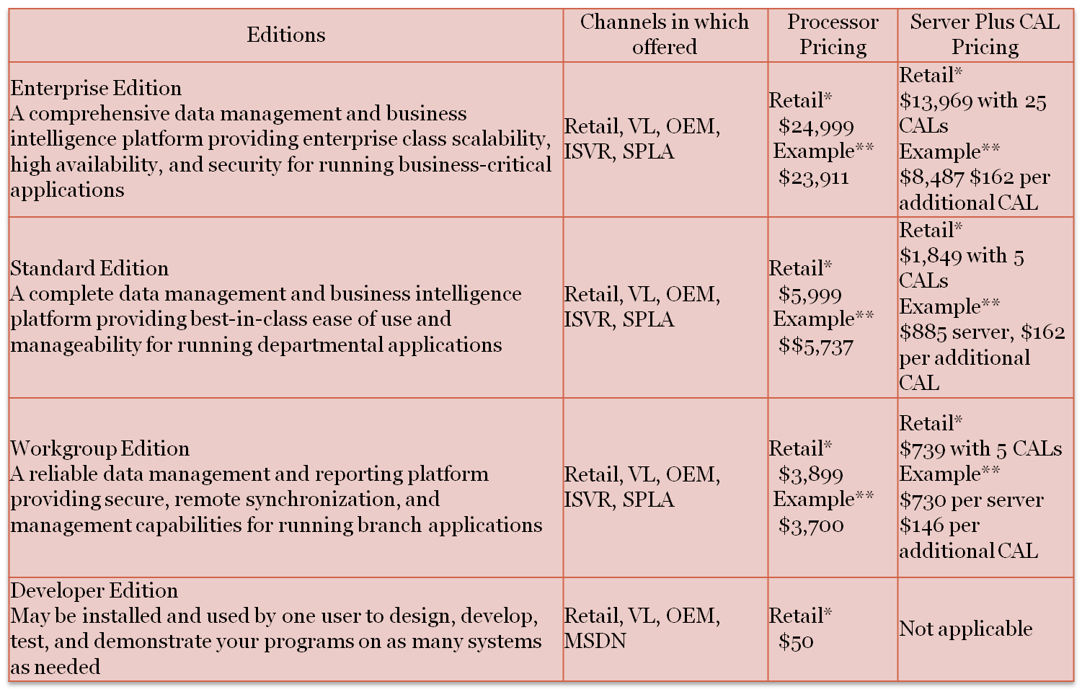
Costos de Licencia Sql Server 2008

Slide 27
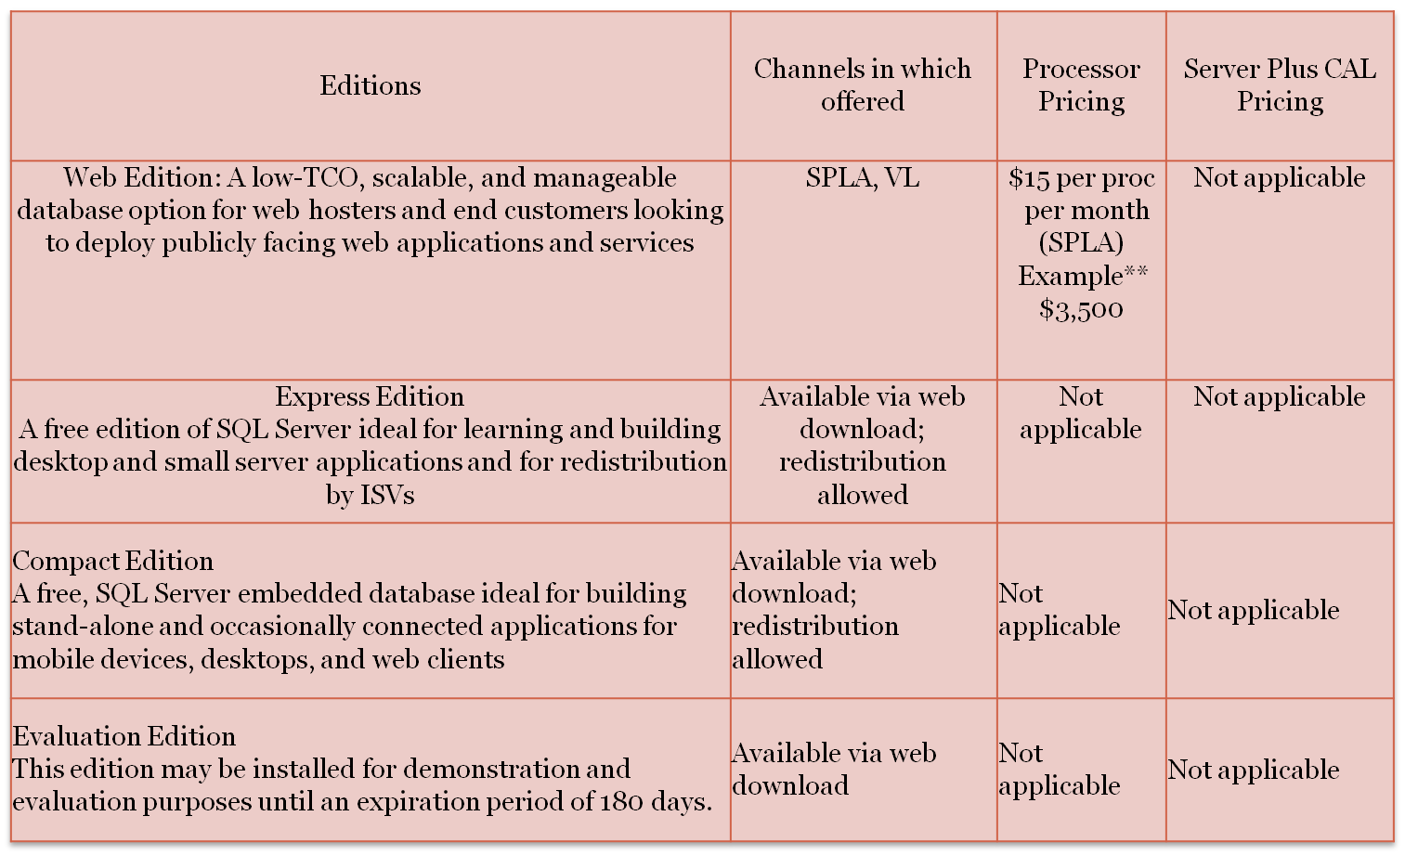
Costos de Licencia Sql Server 2008

Slide 28
COMPARACIÓN CON OTRAS BASES DE DATOS.

Slide 29
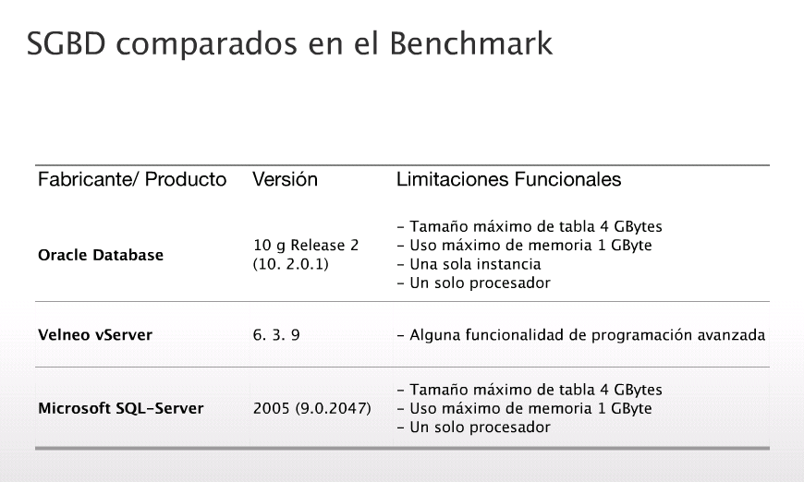
Oracle vs Velneo vs SQL Server 2008

Slide 30
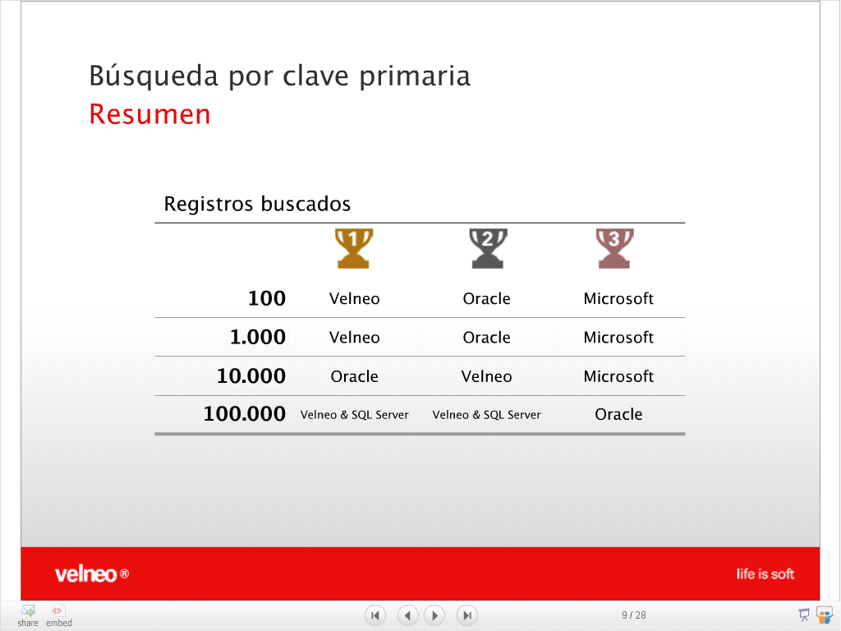
Registros …

Slide 31
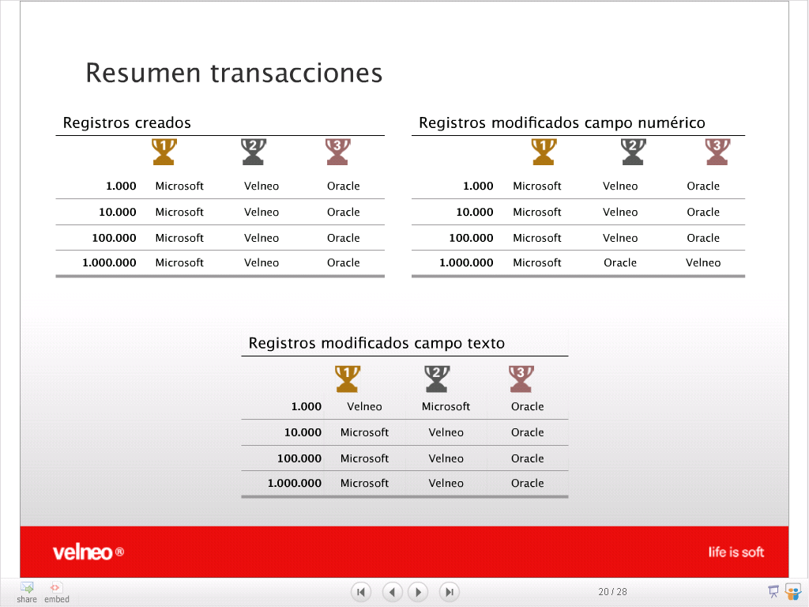
Transacciones…

Slide 32
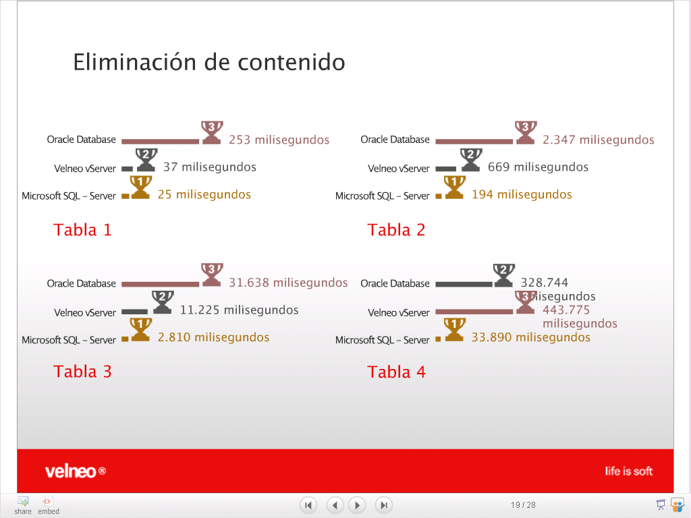
Eliminación

Slide 33

Otras bases de datos…
Microsoft SQL Server 2008 comparado con Oracle:
Evidentemente SQL Server tiene un poco de ventaja en lo que se refiere a tiempo de respuesta debido a que está completamente integrada con el Sistema Operativo de Windows.
La desventaja es el riesgo a tener menor seguridad por mayor cantidad de ataques informáticos y la no portabilidad a otros sistemas operativos.
Oracle tiene la ventaja de ser multiplataforma, esta certificada para funcionar en determinados sistemas operativos como Windows, Ret Hat, Suse, AIX.
En lo que se refiere a capacidad de almacenamiento, los dos servidores son muy similares si comparamos a SQL Server Data Center Edition vs Oracle Enterprise Edition, muy potentes, pueden manejar Terabytes de información sin ningún problema.

Slide 34



En Resumen…
Todas las bases de datos son muy buenas, hay que aprender a refinar la base de datos para sacarle provecho, cualquiera te puede servir.
Todo es cuestión del precio que estén dispuestos a pagar.
  El soporte que ofrezca cada proveedor,
  La portabilidad,
  Y la cercanía que tengan con el proveedor de la base de datos.

Slide 35

PRECIOS DE ORACLE VS SQL SERVER 2008
PRECIOS EN DOLARES
Prices in USA (Dollar) | License & Support
Oracle Database
Standard Edition One | 1,276.00
Standard Edition | 3,850.00
Enterprise Edition | 10,450.00
Personal Edition | ----------
Lite Mobile Server | 5,060.00
Lite Client | ----------
Editions | SQL Server 2008
Enterprise Edition | $13,969
Standard Edition | $1,849
Workgroup Edition | $739

Slide 36

PRECIOS DE VELNEO
La licencia para Velneo Profesional cuesta 90 euros
Y manejan otro Costo por la Licencia de vMotor (Multipuesto)
vMotor 3 Licencias 208,00 €
vMotor 5 Licencias 347,00 €

Slide 37
Diversas aplicaciones
Tipo de Aplicación | Compañía/Aplicación | Resultado
Sistemas de Ejecución de Fabricación | Camstar | Récord de aumento de escala con 205 transacciones de sistema de ejecución de fabricación (Manufacturing Execution System, MES) y un 60% de reducción de espacio debida a la compresión de la base de datos
Planeación de Recursos de Empresa Compañía/Aplicación | SAP | Récord mundial de escala establecido por SQL Server 2008 en prueba comparativa de tres niveles de SAP Sales and Distribution (SD) Standard Application en servidores de 4 procesadores usando servidores blade estándar con 34.000 usuarios (6)
Administración de Ciclo de Vida de Productos | Siemens Teamcenter | La mayor prueba comparativa con Siemens para aplicaciones de administración de ciclo de vida de productos

Slide 38
EMPRESAS QUE UTILIZAN SQL SERVER 2008

Slide 39



Empresas Mexicanas…
Secretaria de Salud
Banco Azteca
Cablemás

Slide 40




Integradores de Sistemas
Miles de integradores de sistemas de todo el mundo, grandes y pequeños, contribuyen con su amplia experiencia y extensa gama de soluciones, en aceleradores, marcos de trabajo y prácticas recomendadas, a ayudarle a construir, integrar, implementar y administrar la siguiente generación de soluciones integrales en SQL Server 2008 con un bajo costo total de la propiedad.
A continuación se destacan algunos de los integradores de sistemas globales que utilizan SQL Server 2008:

Slide 41







Hardware
Los líderes del sector proporcionan plataformas compatibles con SQL Server 2008. Junto con estas soluciones de hardware, SQL Server 2008 proporciona patrones de referencia de rendimiento máximo para cargas de trabajo claves, como almacenamiento de datos, OLTP y business intelligence.
El ecosistema de partners de hardware de SQL Server 2008 ofrece a los clientes inclusión de potentes CPU de servidor, servidores de alta escalabilidad, almacenamiento expandible, equipos de red y dispositivos inteligentes.

Slide 42
Conclusiones:
SQL Server es un Sistema Manejador de Base de Datos capaz de poner a disposición de muchos usuarios grandes cantidades de datos de manera simultánea, valida a los usuarios con 2 niveles de seguridad; autentificación del login y validación de permisos en la Base de Datos de cuentas de usuarios y de roles.
Su entorno gráfico permite su fácil manejo y aprendizaje.
Cuenta con un soporte ampliado de lenguajes de programación CLR para desarrollar aplicaciones de base de datos.
Otro elemento que lo favorece es su bajo costo.
Una importante desventaja es su portabilidad debido a que sólo funciona en Sistemas Operativos Windows.

Slide 43
Bibliografía:
http://blogs.solidq.com/ES/glarriera/docs/La%20instalaci%C3%B3n%20de%20SQL%20Server%202008.pdf
http://www.microsoft.com/spain/empresas/business/products/sql/evaluate.mspx
http://msmvps.com/blogs/cwalzer/archive/2008/04/01/nuevas-caracter-237-sticas-para-desarrolladores-en-sql-server-2008.aspx
http://geeks.ms/blogs/jorge/archive/tags/SQL+Server+2008/default.aspx
http://world-of-dino.blogspot.com/2007/08/microsoft-sql-server-2008-vendr-con-la_11.html
http://sql.manivesa.com/Manuales+SQL/default.aspx
http://www.formaselect.com/curso/experto-en-sql-server-2000/Introduccion-a-SQL-Server%202000.pdf
http://es.wikipedia.org/wiki/SQL_Server

Slide 44


¡Gracias por su atención!

